Slide 1


TRAINING TED
Bernardi Silvia 1072506
De Duro Federico 1073477
Gherardi Samuel 1076850
www.reallygreatsite.com

Slide 2


Data Cleaning
Si procede rimuovendo i record con gli ID non validi (nulli, aventi spazi o con una lunghezza errata) e rimuovendo i vari duplicati.
Inoltre per evitare che il file .csv venga letto considerando i detail multilinea come dati separati, si aggiunge la funzione di lettura multiline.

Slide 3
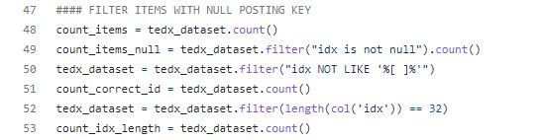
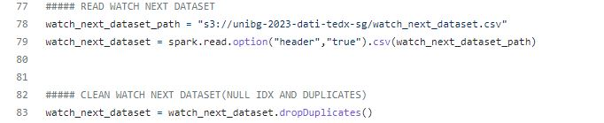
Data Cleaning
Rimozione duplicate e ID non validi del dataset TedX
Upload dataset Watch_Next
Pulizia dataset Watch_Next

Slide 4
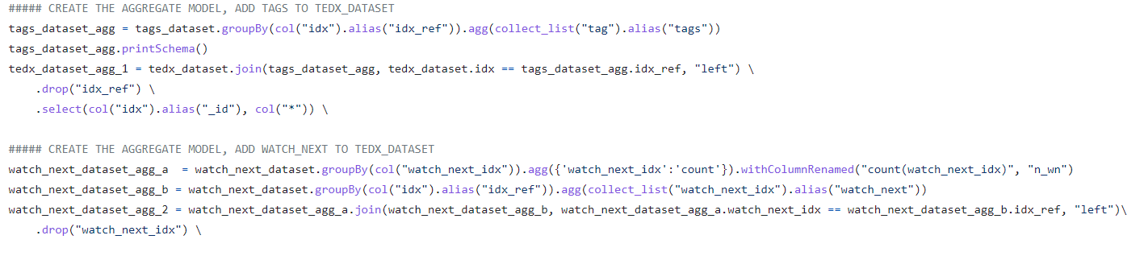
PySpark Job
Il join tra i video corrente e i watch_next viene fatto sulla base dei tag dei video, così da consigliarne dello stesso argomento d’interesse

Slide 5
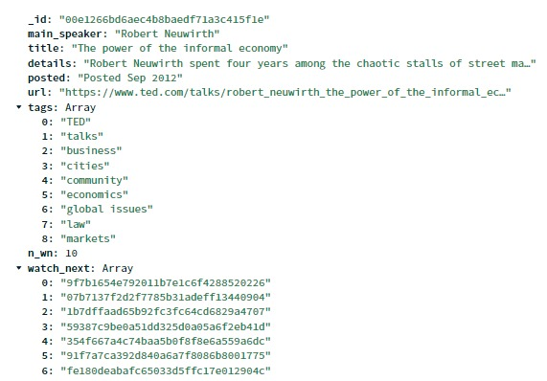


PySpark Job
Il campo watch_next mostra un array di video raccomandati come successivi al video corrente
Il campo n_wn tiene traccia del numero di volte in cui il video viene suggerito come successivo in altri video; un valore alto denota un’ampia categoria di video dello stesso argomento, o una poca precisione dei tag

Slide 6
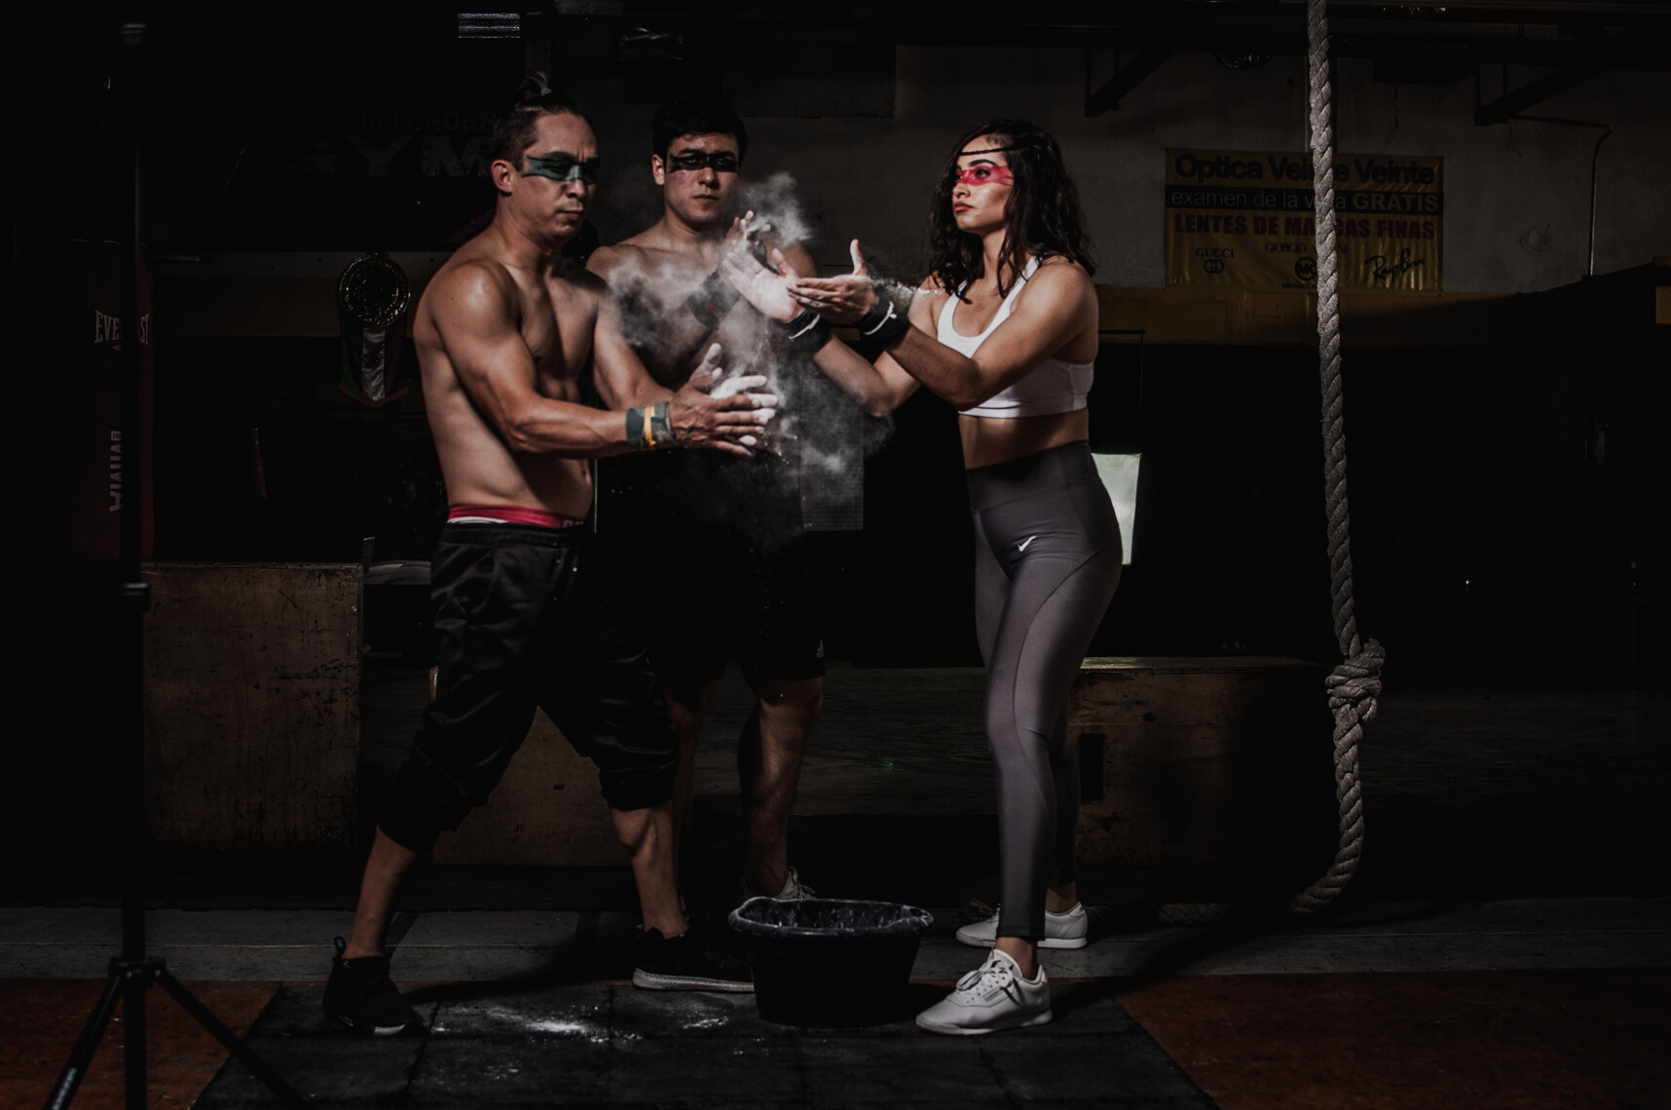
Possibili Evoluzioni
Migliorare la divisione in argomenti sfruttando i tag
Aggiornare i dataset con ulteriori video così da avere più scelta nei watch next

Slide 7
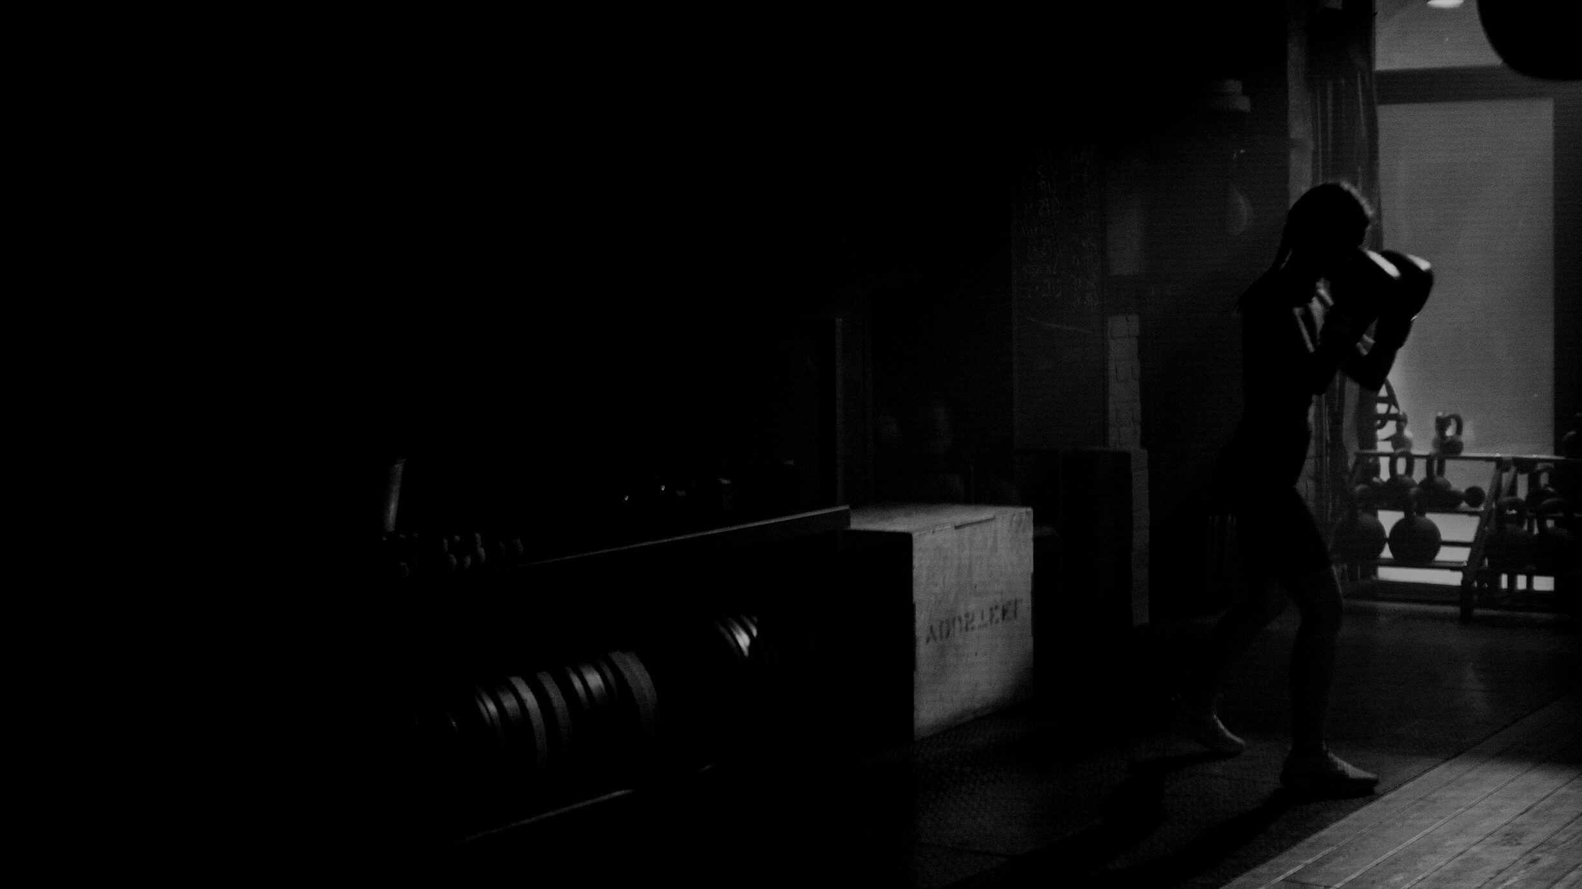
Criticità
Utilizzando i tag dei video per aggregarli in base alle varie categorie si ha un’imprecisione, in quanto i tag sono molteplici e spesso non inquadrano l’argomento preciso.

Slide 8
THANK YOU!

